Slide 1

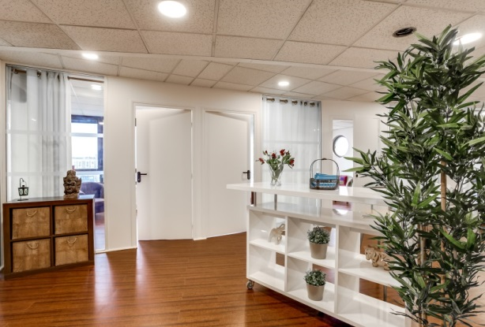
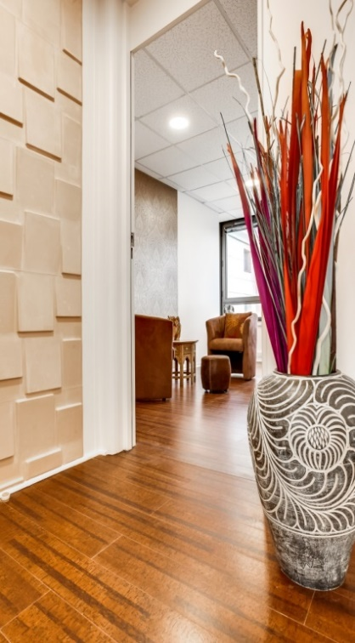

www.kheprisante.fr
Centre Paramédical
De Thérapies complémentaires
Et Soutien psychologique
Mieux être de la personne
25 pratiques différentes à découvrir
lors des évènements:
Cocooning Day les dimanches
26 mars et 11 juin 2017
ET
Instant Break les jeudis
16 mars, 18 mai et 29 juin 2017
Soins manuels, psychocorporels, naturels, énergétiques, méditation, massages
Prendre rendez-vous avec nos spécialistes
avec Doctolib – Khepri santé
Suivre notre actualité
Sur https://blog.kheprisante.fr/intervenants
09 73 67 35 45 - 06 60 47 71 64
Edition 2016/2017
Ne pas jeter sur la voie publique
Paru au
Guide des hôpitaux
Orientation scolaire
Evaluation psychologique
Bilan de compétences professionnel
188 Grande Rue Charles de Gaulle - 94130 Nogent-sur-Marne (face Gare RER E Nogent le Perreux) - contact@kheprisante.fr

